Slide 1
SERVOMECANISMO
Encoder e Resolver
Prof. Dr. Cesar da Costa
E-mail: ccosta@ifsp.edu.br
Site: www.professorcesarcosta.com.br

Slide 2
Diagrama de um servomecanismo

Slide 3
Encoder
Encoder são dispositivos/sensores eletromecânicos cuja funcionalidade é transformar posição em sinal elétrico digital.
Com a utilização de encoders é possível quantizar posição, direção, velocidade, ângulos, contagem, realizar posicionamentos, rotacionar braços robóticos e etc.
Podem ser:
Linear
Rotativo

Slide 4
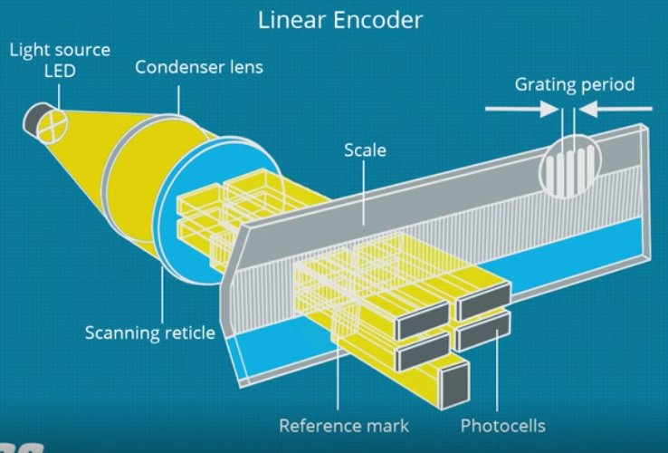
Encoder Linear

Slide 5
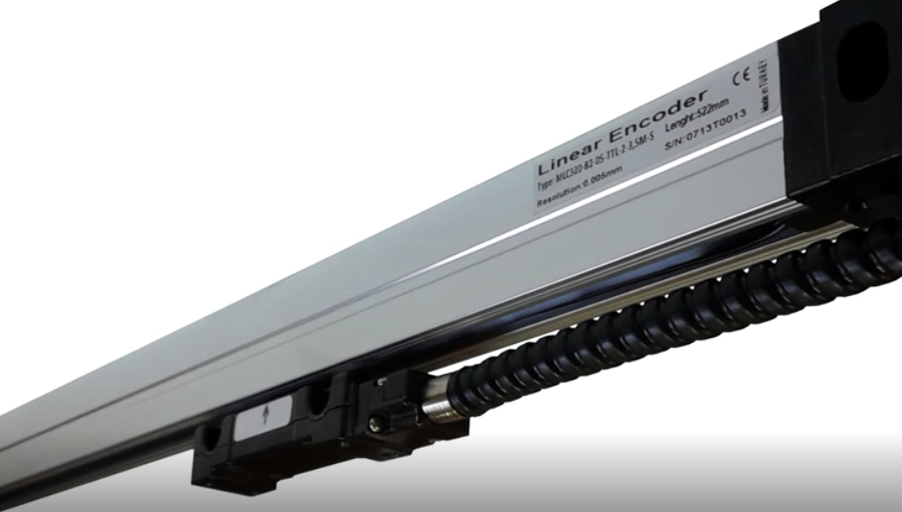
Encoder Linear
Referência Zero

Slide 6
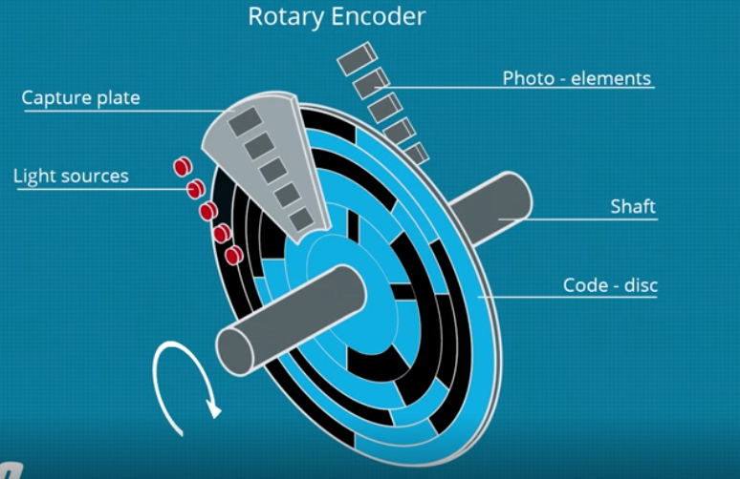
Encoder Rotativo

Slide 7
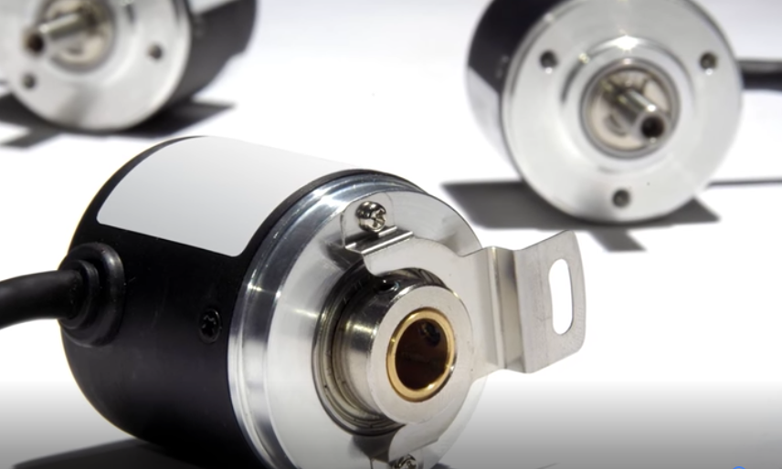
Encoder Rotativo

Slide 8
Encoder Rotativo Incremental
O encoder óptico incremental, o mais comum do mercado, possui 3 sinais de saída: "A", "B" e “O”/ “Z". Com esses sinais adquire-se o ângulo de rotação, o sentido da rotação e o início/fim de uma volta.
O sinal A é o sinal principal, que fornece os pulsos (ou clock) a medida que o encoder gira. O sinal B é equivalente ao sinal A, porém defasado em + ou -90°, cujo objetivo é sinalizar o sentido da rotação, e o sinal O (ou Z ou I) indica o início de uma revolução.
O encoder incremental indica a posição relativa ao ponto onde o encoder foi ativado (referencial – zero).

Slide 9
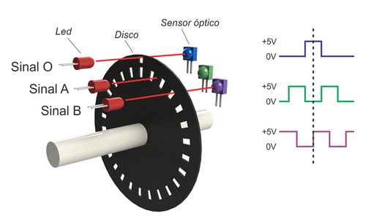
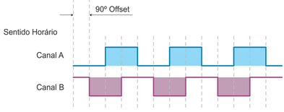
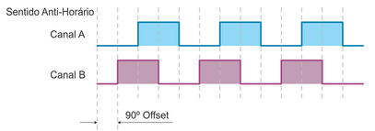
Encoder Rotativo Incremental
https://www.youtube.com/watch?v=zzHcsJDV3_o

Slide 10
Encoder Rotativo Absoluto
A resolução é representada em bits que correspondem ao número de faixas disponíveis no sensor, por exemplo como um encoder absoluto de 4 bits irá gerar uma representação de posição absoluta de 16 valores.
A grande vantagem do encoder absoluto é que, em qualquer momento, independente por exemplo de uma queda de energia, é possível saber a posição do dispositivo sem necessidade de ressincronizar a posição.
São encoders mais complexos, e mais caros. Indicam a posição absoluta, através de saídas digitais codificadas em um valor binário ou via comunicação.

Slide 11
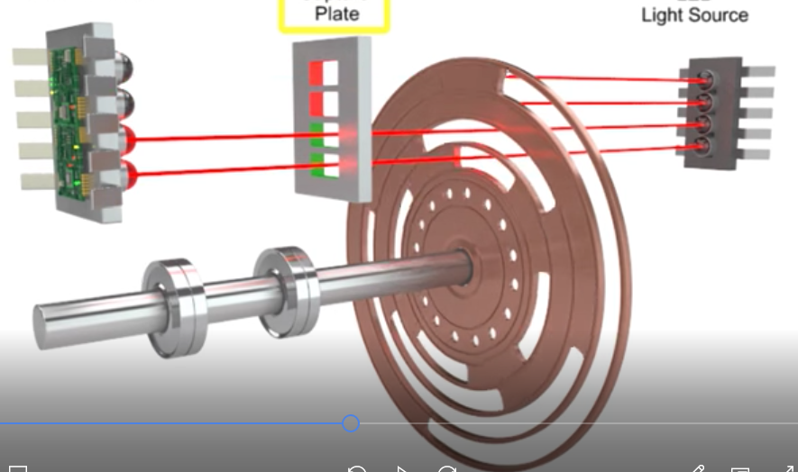
Encoder Rotativo Absoluto
0
0
1
1

Slide 12
Encoder Rotativo Absoluto
Discos de Encoders Absolutos
https://www.youtube.com/watch?v=CHE1imH9tdg

Slide 13
Qual a diferença entre Encoder Incremental e Encoder Absoluto?
O encoder incremental possui um importante diferencial em relação ao encoder absoluto: a posição do encoder incremental é dada por pulsos a partir do pulso zero.
Enquanto a posição do encoder absoluto é determinada pela leitura de um código e este é único para cada posição do seu curso;

Slide 14
Qual a diferença entre Encoder Incremental e Encoder Absoluto?
Consequentemente os encoders absolutos não perdem a real posição no caso de uma eventual queda da tensão de alimentação (até mesmo se deslocados).
Quando voltar a energia ao sistema, a posição é atualizada e disponibilizada para o mesmo (graças ao código gravado no disco do encoder) e, com isso, não se precisa ir até a posição zero do encoder para saber a sua localização como é o caso do incremental.

Slide 15
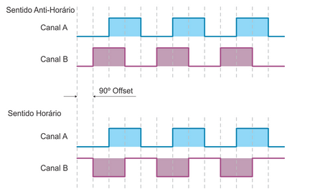
Encoder Incremental
Durante uma queda de energia o encoder incremental perde a posição. Deve retornar a posição inicial (zero) para recomeçar a contagem de pulsos.

Slide 16
Encoder Absoluto
Durante uma queda de energia o encoder absoluto não perde a real posição.
Quando voltar a energia ao sistema, a posição é atualizada e disponibilizada para o mesmo, graças ao código gravado no disco do encoder.
https://www.youtube.com/watch?v=-Qk--Sjgq78

Slide 17
TIPOS DE SINAL DISPONÍVEIS NA SAÍDA DO ENCODER
Independentemente do tipo de encoder a ser utilizado, este tem que enviar os pulsos ou os valores de contagem através de um circuito eletrônico de saída do sinal, para que a posterior interpretação dos dados seja feita por uma placa de um CLP, CNC, Robô ou até mesmo circuitos dedicados com microcontroladores.
A tendência hoje é a utilização de encoder com saída para rede Fieldbus como, por exemplo:
- Interbus; - Profibus; - Device Net; - CAN.

Slide 18
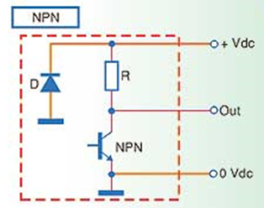
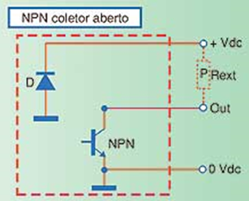
TIPOS DE SINAL DISPONÍVEIS NA SAÍDA DO ENCODER
Saída NPN e NPN Coletor aberto:
É composto apenas por um transistor do tipo NPN e um resistor na configuração pull-up, o qual polariza o transistor em seu ponto quiescente. Esse circuito é similar a lógica TTL e por essa razão é considerado compatível com ela.

Slide 19
TIPOS DE SINAL DISPONÍVEIS NA SAÍDA DO ENCODER
Saída NPN e NPN Coletor aberto:
Quando dimensionado corretamente, na saturação do transistor a saída chega aproximadamente a 0 V, e no corte a tensão de saída fica próximo à tensão de alimentação.
O comportamento do circuito fica comprometido pelo aumento da distância do cabo até a carga, pela frequência dos pulsos a serem transmitidos e pelo aumento da carga.

Slide 20
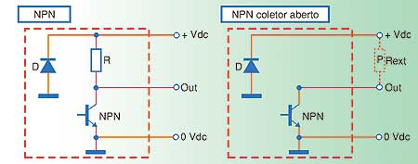
TIPOS DE SINAL DISPONÍVEIS NA SAÍDA DO ENCODER
Assim, para uma aplicação ideal esses parâmetros devem ser levados em consideração. A saída em coletor aberto se diferencia pela falta do resistor de polarização. Com isso, quem polariza o transistor é a própria carga, permitindo que se obtenham diferentes níveis de sinais na carga.

Slide 21
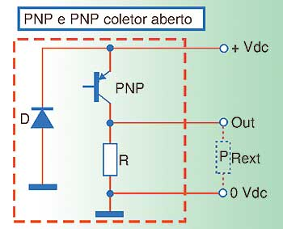
TIPOS DE SINAL DISPONÍVEIS NA SAÍDA DO ENCODER
Saída PNP e PNP Coletor aberto:
Tomemos as mesmas considerações do circuito NPN. A principal diferença está no transistor, que é do tipo PNP, e por isso seu emissor está no positivo da fonte. O resistor quando presente serve como pull-down para o circuito de saída.

Slide 22
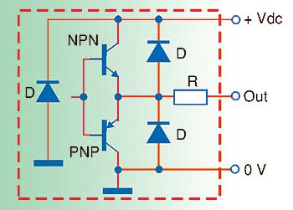
TIPOS DE SINAL DISPONÍVEIS NA SAÍDA DO ENCODER
Saída Push-Pull:
Solução para quando o circuito fica comprometido pelo aumento da distância do cabo até a carga.
I maior

Slide 23
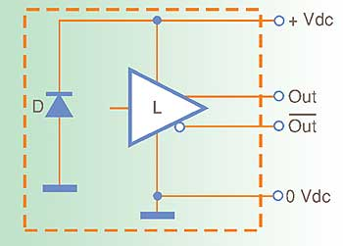
Saída com Drive de Linha:
Este é utilizado em ambientes sujeitos a distúrbios elétricos ou onde a distância do encoder até a carga seja muito grande. A transmissão dos sinais se dá de forma complementar. Por isso, o distúrbio elétrico é reduzido substancialmente (desde que o cabo seja blindado e trançado), essas interferência são chamadas interferências em modo comum.

Slide 24
Sensores de Posição Eletromagnéticos
Resolvers
Os resolvers não são mais do que transformadores de alta frequência, onde o seu primário é girante e está acoplado ao rotor do servomotor.
Este possui dois secundários em quadratura que se encontram na sua parte estática.
O seu funcionamento é baseado nas amplitudes e fases das tensões induzidas nos dois secundários, que são função da posição do rotor.
Outro circuito analisa as tensões induzidas e fornece uma tensão proporcional à posição do rotor.

Slide 25
Transdutores Eletromagnéticos
Resolvers
A posição inicial do resolver é feita na fábrica no ato da montagem do servomotor e só pode ser alterada perante a abertura e remontagem do servomotor. Este tipo de sensor é muito utilizado em servomotores, aliando ao seu baixo custo uma boa precisão. As figuras a seguir representam esquematicamente e fisicamente um resolver.
https://www.youtube.com/watch?v=7PKJ52b1Qvs

Slide 26
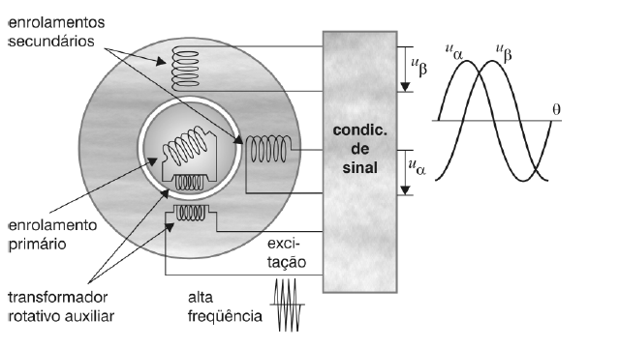
Transdutores Eletromagnéticos
Resolvers
O primário está situado no rotor e existem dois secundários em quadratura no estator. As amplitudes e fases das tensões induzidas nos secundários são função da posição do rotor. Um circuito condicionador processa as tensões induzidas nos secundários fornecendo uma tensão proporcional à posição.

Slide 27
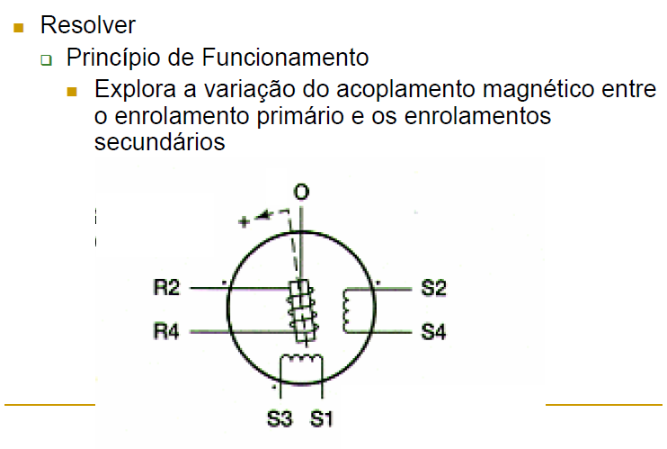
Transdutores Eletromagnéticos

Slide 28
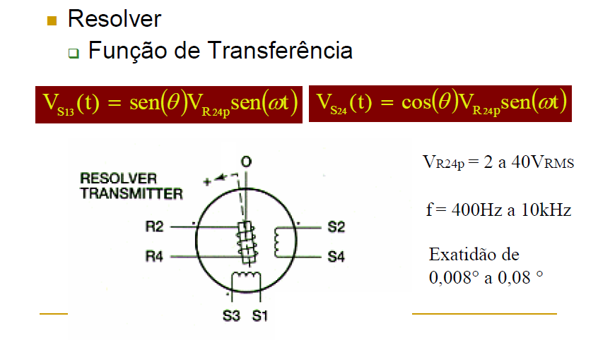
Transdutores Eletromagnéticos

Slide 29
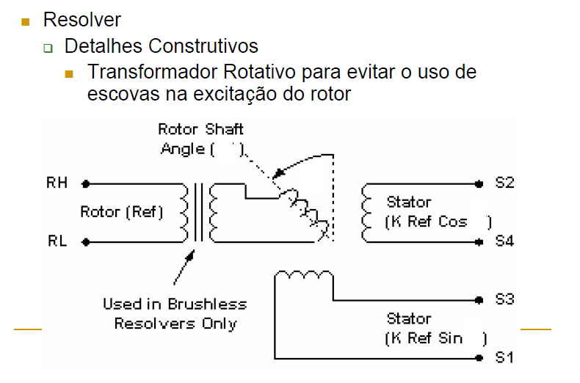
Transdutores Eletromagnéticos

Slide 30
Transdutores Eletromagnéticos

Slide 31
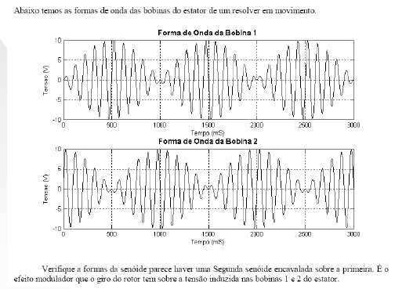
Resolver

Slide 32
Conclusões
https://www.youtube.com/watch?v=zzHcsJDV3_o
https://www.youtube.com/watch?v=CHE1imH9tdg
https://www.youtube.com/watch?v=-Qk--Sjgq78
https://www.youtube.com/watch?v=7PKJ52b1Qvs
http://professorcesarcosta.com.br/upload/imagens_upload/Acionamento_07_Encoder_e_Resolver-2.pdf
http://professorcesarcosta.com.br/disciplinas/n7srv

